Slide 1

Математична гра
«Ланцюжок»
Обуховська В. І.

Slide 2
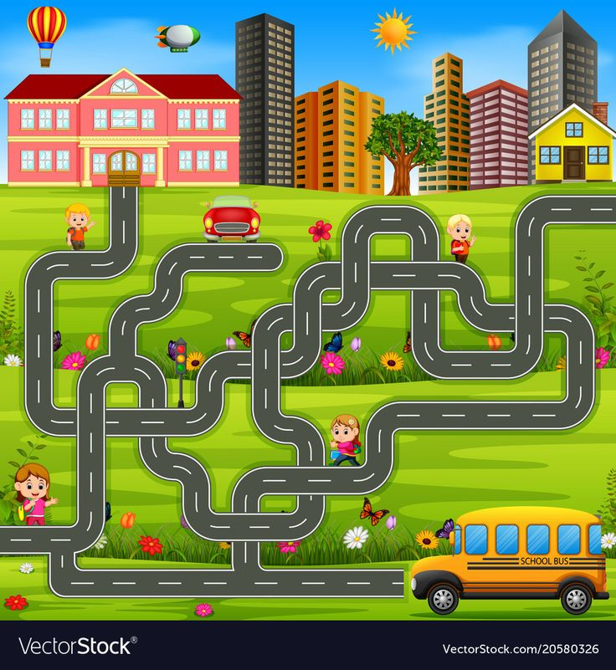
Дізнайтеся назву
кінцевої зупинки маршруту автобуса. Обчисліть ланцюжком та утворіть слово із дев»яти букв.
Р
А
84 : 42
О
42 х 2
Т
В
7 х 12
П
И
2 х 4
56 : 4
Н
8 х 7
28 : 4
С
14 х 3
4 х 7

